Slide 1
スケジュール管理

Slide 2
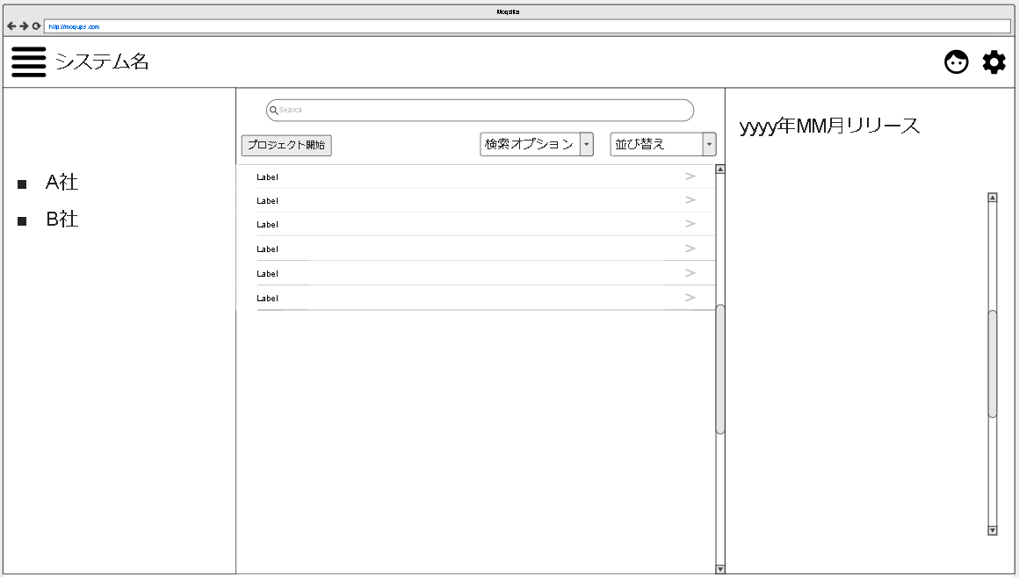
マスタースケジュール管理画面

Slide 3
トップページ
機能選択ウインドウ
要検討

Slide 4
トップページ
要検討
会社別に
プロジェクトを
並べ替えられる

Slide 5
トップページ
要検討
プロジェクト開設画面
リスト要検討

Slide 6
リストボックス内リスト
＜並び替え＞
デフォルト値：更新日順
登録日順
更新日順
コメントが新しい順
＜検索オプション＞
デフォルト値：着手中
昇順
降順
未着手
着手中
クローズ

Slide 7
トップページ
要検討
一行幅XXpx
クリック：右画面に詳細表示
ダブルクリック：テーマ別サマリ画面へ

Slide 8
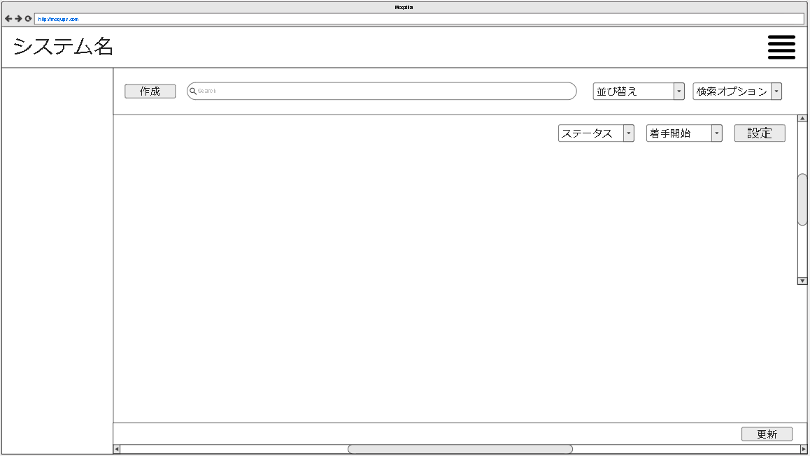
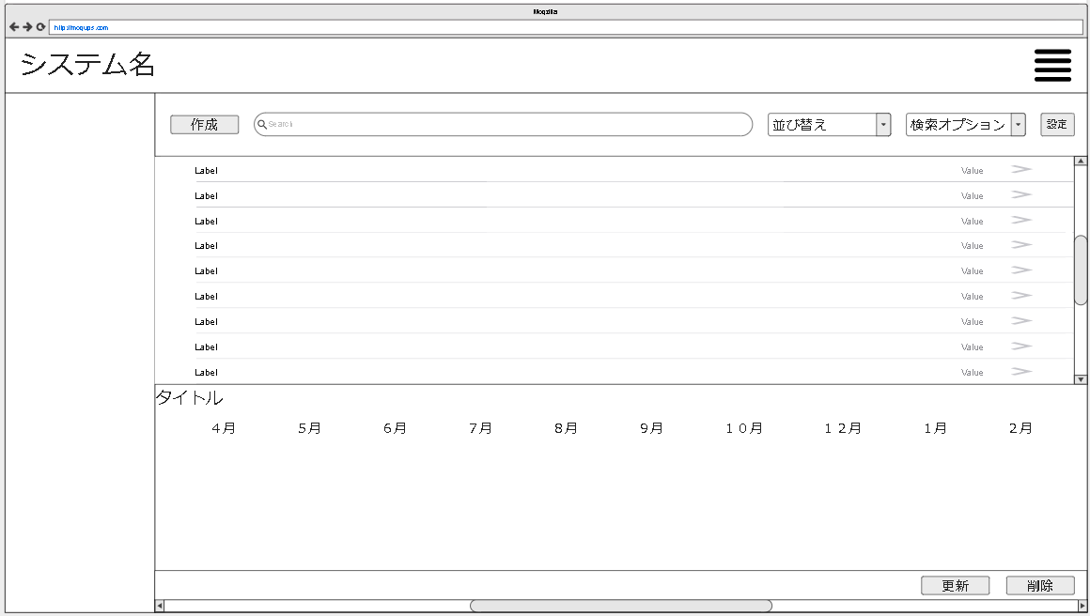
マスタースケジュール リリース月別テーマサマリー
最大10テーマ
マウス操作で
表示領域変更可
ガントチャート

Slide 9
マスタースケジュール リリース月別テーマサマリー
マスタースケジュール作成画面へ
ガントチャート

Slide 10
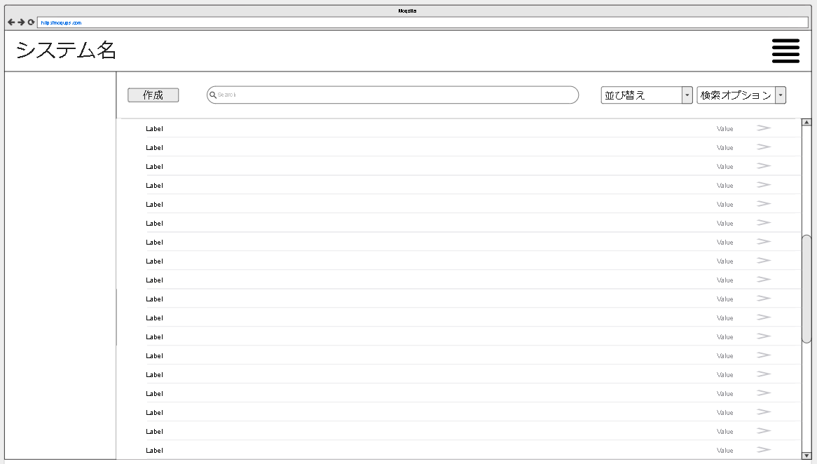
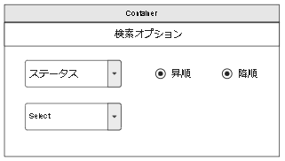
検索オプション

Slide 11
マスタースケジュール

Slide 12
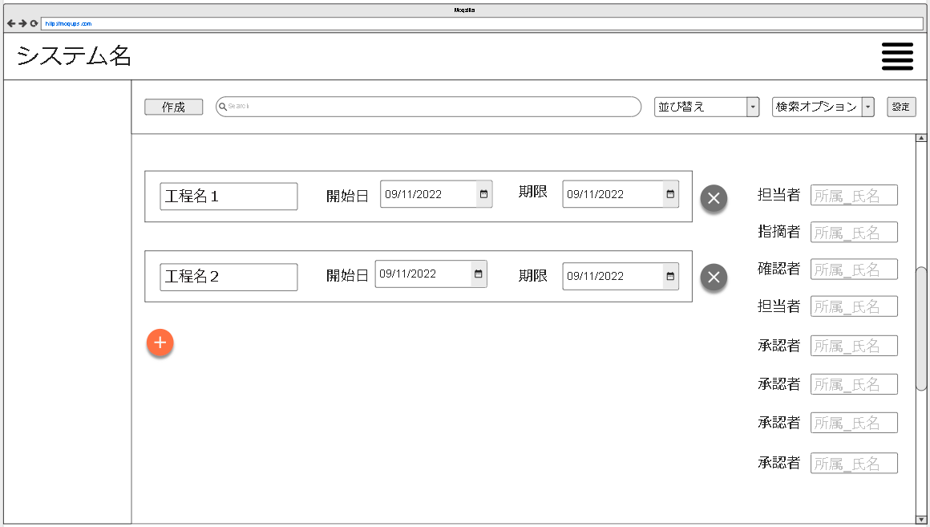
マスタースケジュール作成画面
進捗管理機能
入力行
タイトルXXXXXXXXXX
設定画面で
任意に増やせる
（最大8~10）
ボタン押下後
入力行が増える

Slide 13
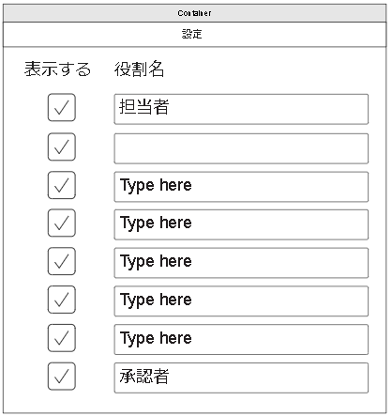
設定画面
設定ボタン
設定画面へ
タイトルXXXXXXXXXX
表示する項目に
チェックを入れる

Slide 14
マスタースケジュール作成画面

